Slide 1
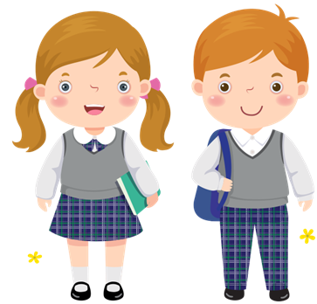
PHÒNG GD & ĐT QUẬN LONG BIÊN
Trường Tiểu học Phúc Lợi
CHÀO MỪNG CÁC THẦY, CÔ GIÁO VÀ CÁC EM
ĐẾN VỚI TIẾT HỌC
TOÁN
GV: Đinh Thu Huyền

Slide 2
BÀI 13: Luyện tập chung

Slide 3
TIẾT 2
LUYỆN TẬP

Slide 4
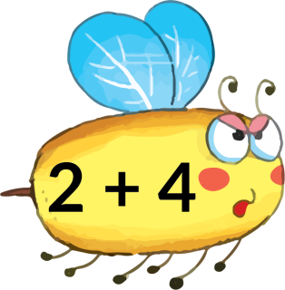
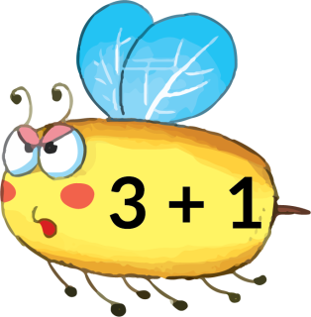
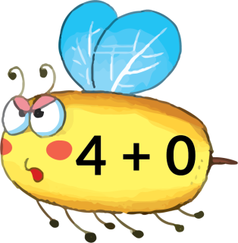
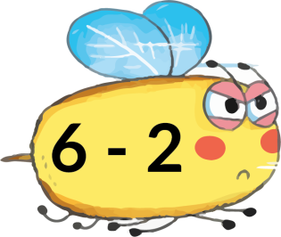
1.
Đố các bạn những con ong nào ghi phép tính có kết quả bằng 4?

Slide 5
1.
6
4
Đố các bạn những con ong nào ghi phép tính có kết quả bằng 4?
6
4
4
4

Slide 6
1.
6
4
Đố các bạn những con ong nào ghi phép tính có kết quả bằng 4?
6
4
4
4

Slide 7
2. Số ?
?
2
?
?
?
?
?

Slide 8
2. Số ?
?
2
?
1
?
5
?
3
?
0
?
3

Slide 9
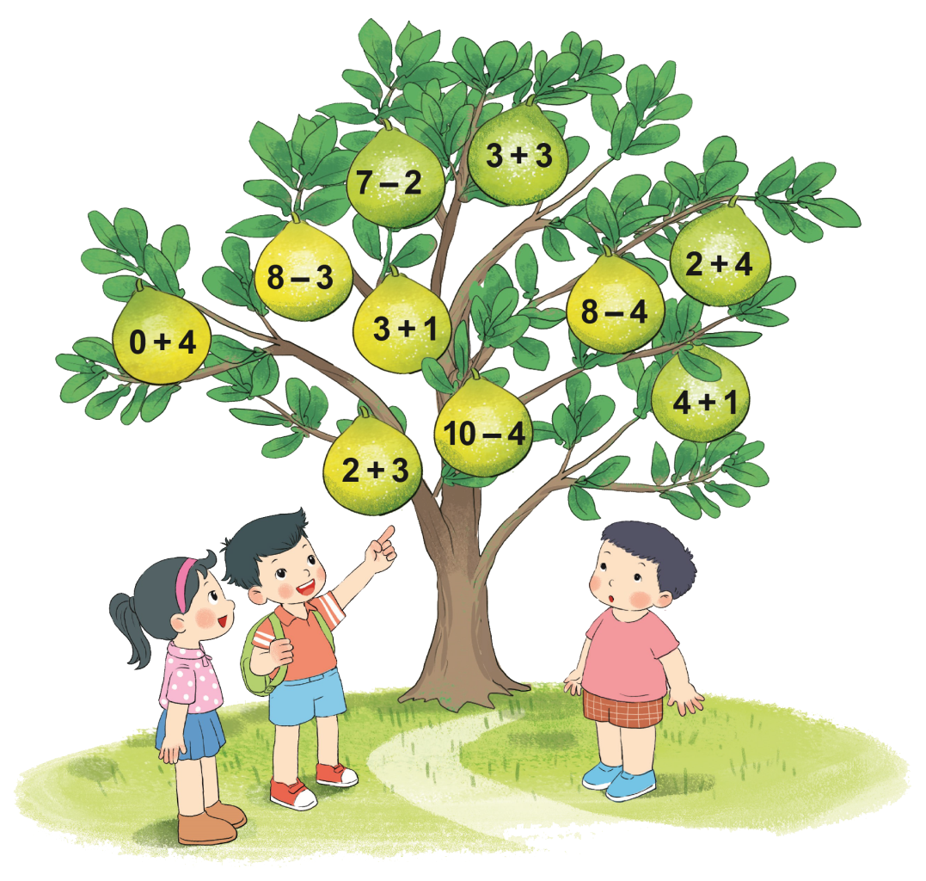
6
5
3.
5
6
a)
4
4
4
Tìm kết quả phép tính ghi trên mỗi quả bưởi.
5
6
5

Slide 10
6
5
3.
b)
Có mấy quả bưởi ghi phép tính có kết quả là 5?
6
5
4
4
4
5
6
5
Có 4 quả bưởi ghi phép tính có kết quả là 5

Slide 11
6
5
3.
b)
Có mấy quả bưởi ghi phép tính có kết quả là 5?
6
5
4
4
4
5
6
5
Có 4 quả bưởi ghi phép tính có kết quả là 5

